Slide 1
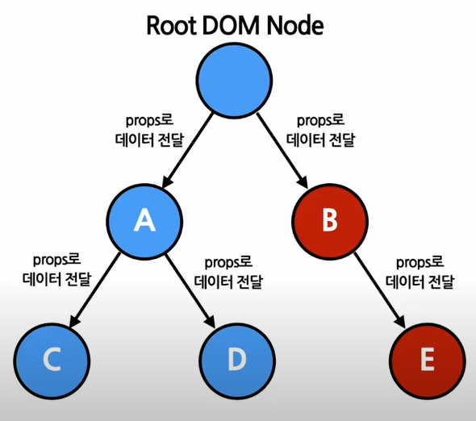
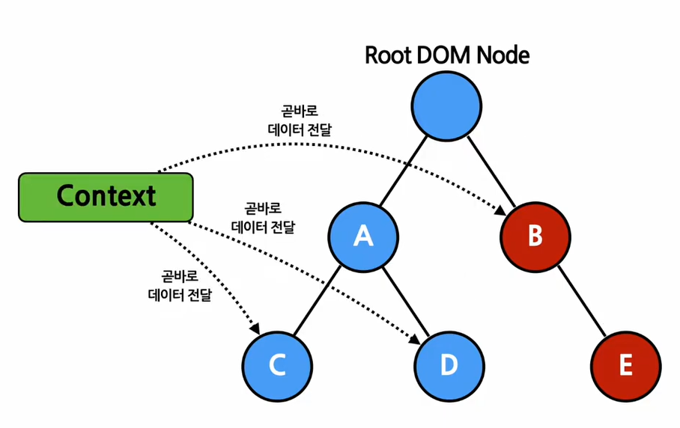
컨텍스트란 무엇인가?
- 기존의 props를 통해 데이터를 전달하는 방식 대신,
컴포넌트 트리를 통해 곧바로 데이터를 전달하는 방식.
- 어떤 컴포넌트든지 컨텍스트에 있는 데이터에 쉽게 접근 가능.

Slide 2
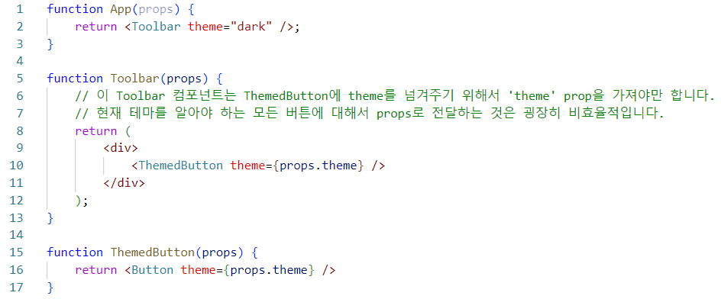
언제 컨텍스트를 사용해야 할까?
- 여러 개의 컴포넌트들이 접근해야 하는 데이터
- 사용자의 로그인 여부, 로그인 정보, UI 테마, 현재 선택된 언어 등
- 기존 props로 데이터를 전달하는 예제

Slide 3
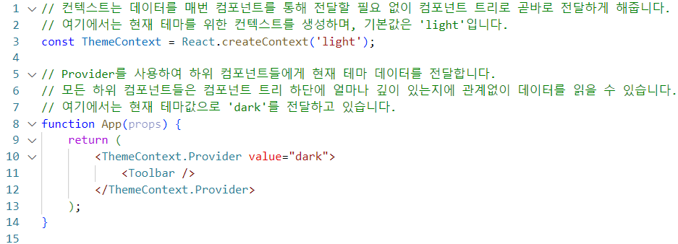
언제 컨텍스트를 사용해야 할까?
- 컨텍스트를 사용하여 동일한 기능을 구현한 것

Slide 4
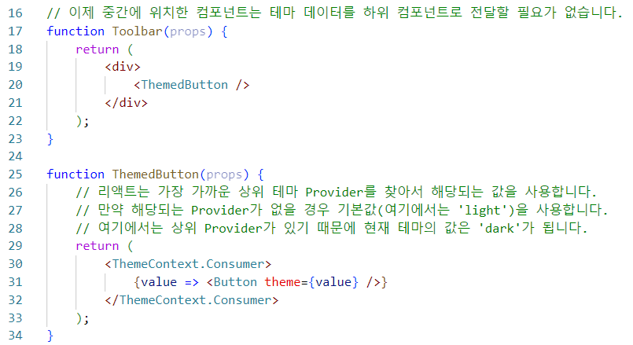
언제 컨텍스트를 사용해야 할까?
- 컨텍스트를 사용하여 동일한 기능을 구현한 것

Slide 5
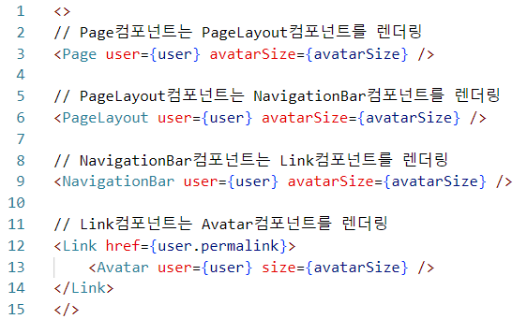
컨텍스트를 사용하기 전에 고려할 점
- props를 통해 데이터를 전달하는 예

Slide 6
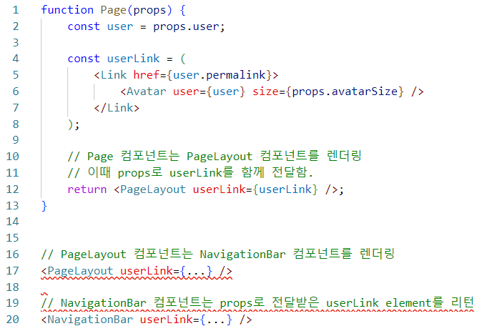
컨텍스트를 사용하기 전에 고려할 점
- 엘리먼트 변수 형태로 저장하는 방식
-> 데이터가 많아질수록 상위 컴포넌트는 점점 복잡해지고,
하위 컴포넌트는 너무 유연해지게 됨.

Slide 7
컨텍스트를 사용하기 전에 고려할 점
- 엘리먼트 변수 형태로 저장하는 방식
-> 데이터가 많아질수록 상위 컴포넌트는 점점 복잡해지고,
하위 컴포넌트는 너무 유연해지게 됨.

Slide 8
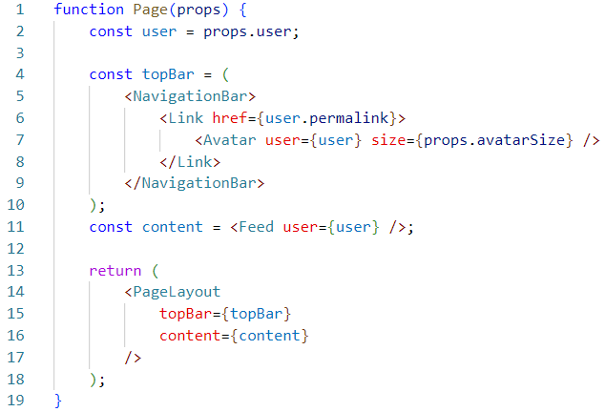
컨텍스트를 사용하기 전에 고려할 점
- 하위 컴포넌트를 여러 개의 변수로 나눠서 전달하는 예

Slide 9
컨텍스트 API
- React.createContext : 컨텍스트 생성 함수
- 현재 컨텍스트의 값을 가장 가까이에 있는 상위 레벨의 Provider로부터 받아옴.
- 만약 상위 레벨에 매칭되는 Provider가 없다면 기본값이 사용됨.
- 기본값으로 undefined를 넣으면 기본값이 사용되지 않음.

Slide 10
컨텍스트 API
- Context.Provider : 하위 컴포넌트들이 해당 데이터를 받을 수 있도록 설정해주는 함수
- Provider : 데이터를 제공해주는 컴포넌트
- Context.Provider 컴포넌트로 하위 컴포넌트들을 감싸주면 모든 하위 컴포넌트들이 해당 컨텍스트의 데이터에 접근 가능.
- consumer 컴포넌트 : Provider 컴포넌트에서 전달된 값을 사용하는 컴포넌트
- consumer 컴포넌트는 컨텍스트 값이 변경되면 재렌더링됨.

Slide 11
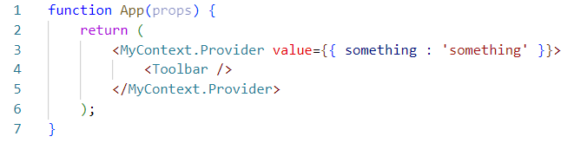
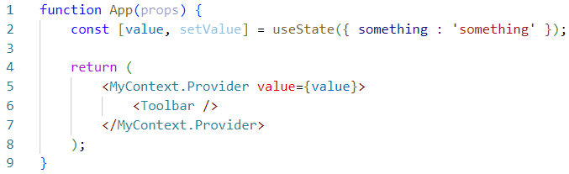
컨텍스트 API
- Provider 컴포넌트가 재렌더링될 때마다 모든 하위 consumer 컴포넌트가 재렌더링 됨.
- 이를 방지하기 위해서 state를 사용하여 불필요한 재렌더링을 막음.
- state를 선언하고 Provider에 값을 넣어줌

Slide 12
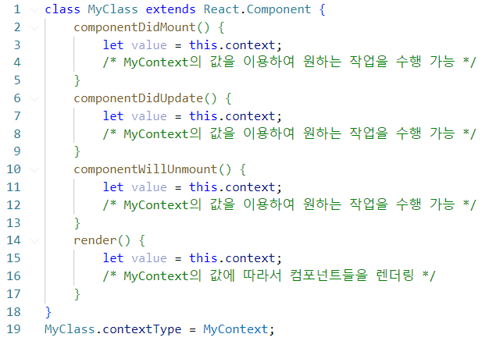
컨텍스트 API
- Class.contextType : 클래스 컴포넌트에서 컨텍스트의 데이터에 접근하기 위해 사용하는 것. 참고만…

Slide 13

컨텍스트 API
- Context.Consumer : 컨텍스트의 데이터를 구독하는 컴포넌트
- 클래스 컴포넌트에서는 Class.contextType을 사용하면 되고
함수 컴포넌트에서는 Context.Consumer를 사용하여 컨텍스트를 구독함.
- Context.Consumer로 감싸주면 자식으로 들어간 함수가 현재 컨텍스트의 value를 받아서 리액트 노드로 리턴함.
- 이때 함수로 전달되는 value는 Provider의 value prop과 동일.

Slide 14

컨텍스트 API
- Context.Consumer
- function as a child : 컴포넌트의 자식으로 함수를 사용하는 방법
- function as a child를 사용하는 방법

Slide 15
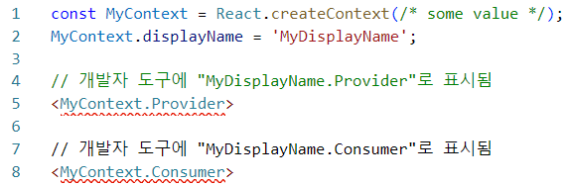
컨텍스트 API
- Context.displayName
- 크롬 리액트 개발자 도구에서 컨텍스트의 Provider나 Consumer를 표시할 때 displayName을 함께 표시해 줌.

Slide 16
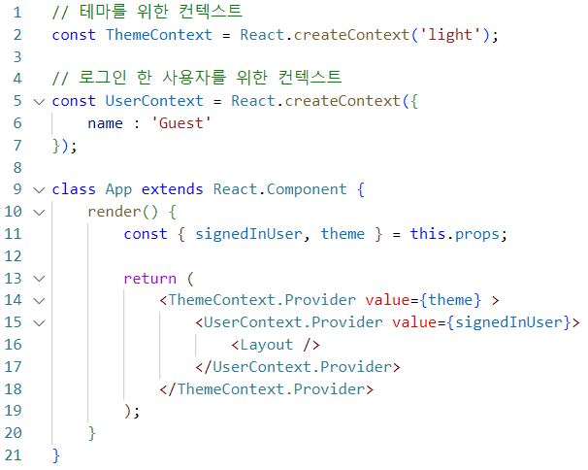
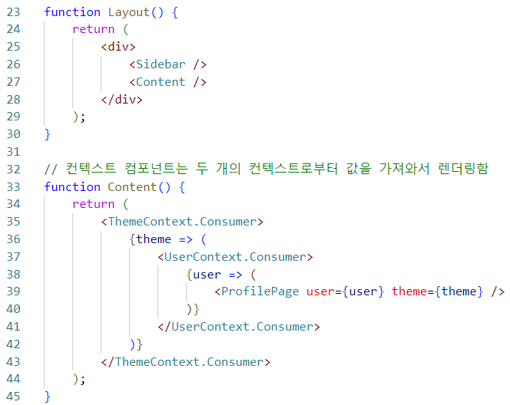
여러 개의 컨텍스트 사용하기

Slide 17
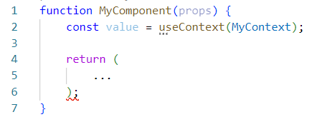
useContext
- useContext() Hook은 React.createContext() 함수 호출로 생성된 컨텍스트 객체를 인자로 받아서 현재 컨텍스트의 값을 리턴함.
- useContext() Hook을 사용한 예시
- useContext() Hook을 사용하는 컴포넌트의 렌더링이 꽤 무거운 작업일 경우에는 별도로 최적화 작업 해줄 필요 있음.

Slide 18
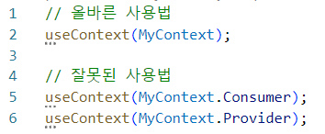
useContext
- useContext() Hook을 사용할 때에는 파라미터로 컨텍스트 객체를 넣어줘야 함.
- 아래 코드처럼 Consumer나 Provider를 넣으면 안됨.

